Slide 1
Sitenizin Ana Fonksiyonları

Slide 2
Sitenizin Ana Fonksiyonları
Birçok web sitesi ve ana sayfa ortalama bir kullanıcı için önemli, gerekli ya da ilginç olmayan birçok öğeyle dolu.
Sonuç: Güle güle sevgili ziyaretçi. Umarım ziyaret ettiğin bir sonraki sitede aradığını bulursun.

Slide 3
Sitenizin Ana Fonksiyonları
Çözüm basit:
Sitenize ziyaretçilerin ne yapmak için geldiğini öğrenin.
Bu işleri sitenizin ana sayfasına ya da navigasyon menüsüne öne çıkacak biçimde yerleştirin.

Slide 4
Ziyaretçileriniz sitenize ne yapmak için geliyorlar?
“İnsanlar web siteme neden geliyor?” çok basit ama çok çok önemli bir soru. Öyle bir soru ki web sitelerinden sorumlu insanlar bile kimi zaman açık ve net bir cevap vermekte zorlanabiliyorlar. Tabi ki bu tip bir soruya verecek cevabınız her zaman olabilir.
Ama dikkat edin, verdiğiniz cevap sizin ya da takımınızın görüşlerine mi yoksa gerçeklere mi dayanıyor?
Maalesef her zaman fikirlerimiz gerçekleri yansıtmıyor. Yansıtsa hayat herkes için daha kolay olurdu. Gerçekleri öğrenmek için araştırmak gerekiyor, sormak gerekiyor. Gerçek kullanıcılarınıza danışmanız gerekiyor.

Slide 5
Sitenizdeki en önemli işlemleri bulmak
Web sitenize insanların neden geldiğini bilmek çok önemli.
Çoğu zaman insanlar sitenize keyif için gelmiyorlar.
Sadece zaman geçirmek için gelinen siteler de mevcut, kabul.
Ama insan örneğin bir bankanın ya da turizm acentesinin web sitesine zaman öldürmeye değil bir işi halletmeye gidiyorlar.
Ziyaretçiler sitenize bir soruya cevap aramak ya da bir problemlerini çözmek için geliyorlar.
Onların web sitenizden ne beklediğini, ne aradığını, hangi sorunlarına çözüm bulmaya çalıştıklarını anlamak sizin göreviniz. Sitenizin ya da şirketinizin yapısına, büyüklüğüne, karmaşıklığına göre sitenizin en önemli 2, 5, 10 ve hatta 20 işlemini belirleyin.

Slide 6
Hayır, sandığınız kadar karmaşık bir organizasyon değilsiniz
Şirketiniz o kadar karmaşık ki en önemli işlemleri 20 öğe ile belirtmek imkansız mı?
En az 100 öğeden oluşan bir listeye mi ihtiyacınız var?
Hayır.
Sandığınız kadar karmaşık ya da özel değilsiniz (eğer %1lik bir istisna değilseniz). Ya bir şeyleri yanlış anlamışsınız, ya bir şeyleri karıştırıyorsunuz ya da egonuz olması gerektiğinden daha şişkin.
Şirketinizin sunduğu servisler ya da ürünler çok karmaşık olabilir ama bu web siteniz de karmaşık olmalı anlamına gelmiyor.

Slide 7
En önemli işlemleri nasıl belirlerim?
Kullanıcı davranışlarını analiz ederek: Kullanıcılarınızı gözlemleyin. Sitenizde ne yaptıklarını inceleyin. Kullanıcı testleri yapın. Ama unutmayın ki web sitenizde bir işlemin yapılmıyor oluşu önemli olmadığı anlamına gelmez. Belki de bu önemli işlemi öyle bir yere koymuşsunuzdur ki kullanıcılarınız ulaşamıyordur.
Site içi aramayı analiz ederek: Ziyaretçileriniz site içi aramada hangi anahtar kelimeleri kullanıyor, analiz edin. En çok arattıkları 100 kelime nedir?
Eğer bir gazeteyseniz ve sitenizde online abonelik mümkünse ve insanlar hala site içi aramada sık olarak “abonelik” kelimesini aratıyorlarsa belki de bunu sitenizin ana sayfasına ilgi çekecek bir biçimde koymalısınız.

Slide 8
En önemli işlemleri nasıl belirlerim?
Müşterilerinizle ve potansiyel müşterilerinizle konuşun: işin mutfağına inin. Müşterilerinizle görüşün. Focus grupları düzenleyin. Müşterilerinizi arayın. Siteniz hakkında ne düşündüklerini bizzat onlardan öğrenin. İnanın hayatında bir kere bile gerçek ziyaretçilerle tanışmamış insanların toplantılarından daha çok işe yarayacaktır.

Slide 9
En önemli işlemleri belirledim, şimdi?
Bu işlemleri ana sayfanıza koyun. Sitenize spontane gelen ziyaretçilerin bu işlemleri kolayca fark edebilmelerini sağlayın.
Kalan öğeleri illa ki sitenizden çıkarmak zorunda değilsiniz (çoğunu çıkartmak siteniz için iyi olacak olsa bile).
Ama en azından önemli görevlerin fark edilmesini engellemediklerinden emin olun.

Slide 10
Sayfa Başlıkları

Slide 11

Sayfa başlığı nedir?
Sayfanızın ismidir. • Aşağıdaki şekilde sayfanızın kaynak koduna eklenir

Slide 12
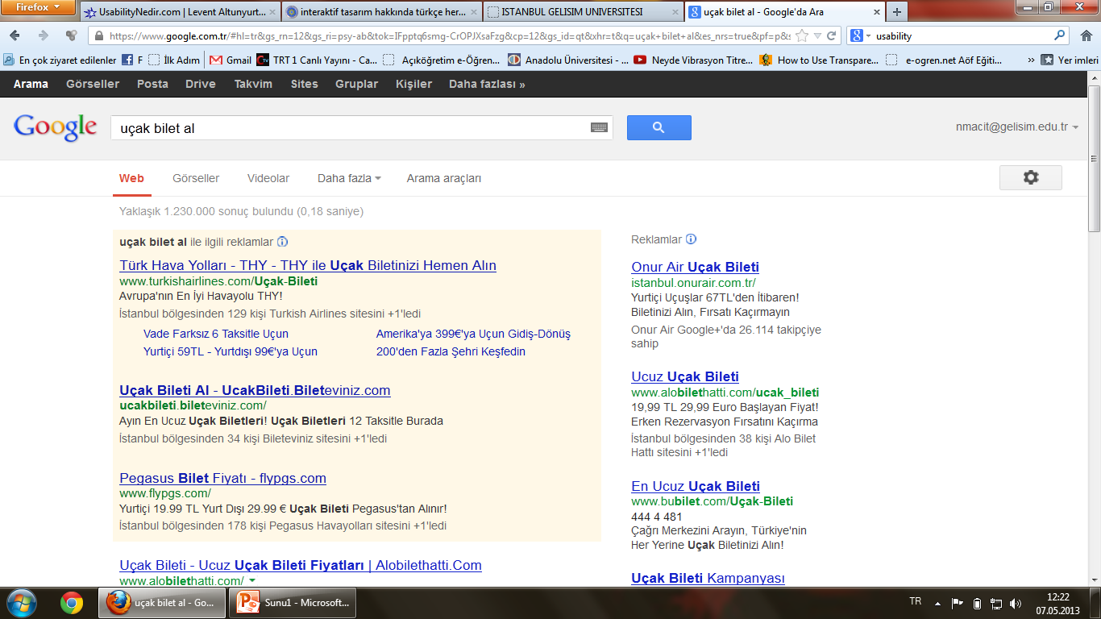
Sayfa başlıkları nerelerde karşımıza çıkar?
Google arama sonuçları sayfasında
Tarayıcınızın status bar’ında
Sık kullanılanlarda

Slide 13
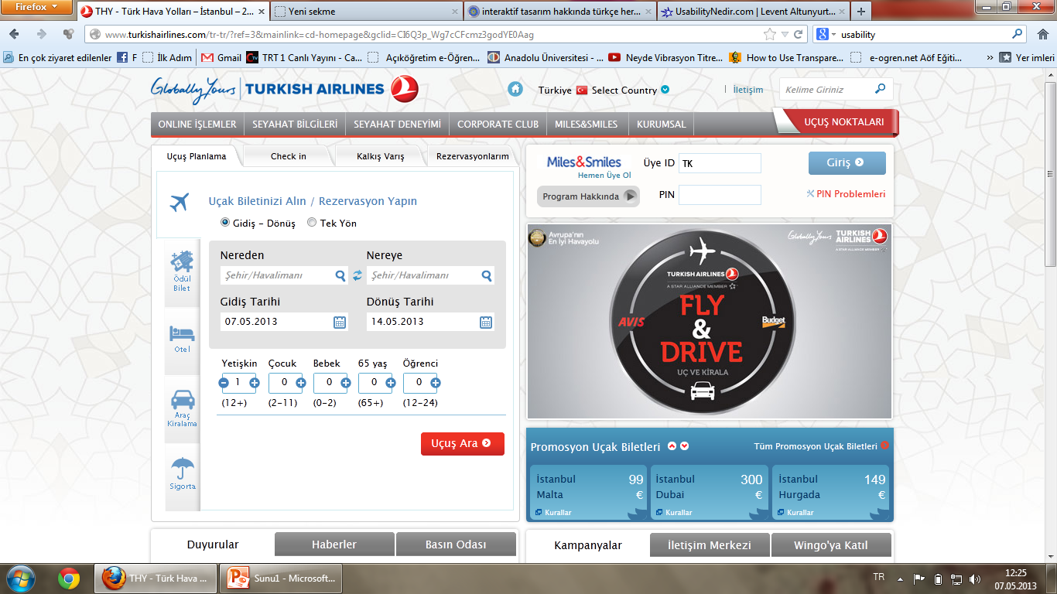
Sayfa başlıkları nerelerde karşımıza çıkar?

Slide 14
Neden önemlidir?
Google! Hem sonuç sayfasında kullanıcıların sizin linkinize tıklamasına yardımcı olur hem de Google’da daha üst sıralarda çıkmanızı sağlar.

Slide 15
Ne yapmalı?
Bilgilendirici başlıklar kullanın. Gereksiz laf kalabalığından kaçının
Anahtar kelimeleri başlıkta kullanın. Kullandığınız başlık sayfanın içeriğiyle örtüşsün
Kısa tutun. Maksimum 65 karakter kullanın
Google’da hangi kelimelerin aratıldığını araştırın.
Sadece kendi kullandığınız kelimeler için Google’da yukarılarda yer almak egonuzu tatmin eder ama ziyaretçi getirmez.

Slide 16
Ne yapmalı?
Kime hitap ettiğinizi iyi düşünün. “Dizüstü bilgisayar: En yeni modellerin karşılaştırmaları” ile “Dizüstü bilgisayar: En düşük fiyatlar” farklı kitlelere hitap eder.
Şirketinizin ismini sayfa başlığında kullanmayı unutmayın.
Şirket ismi ve başlığın kalanı arasına “|” ya da “-”gibi bir işaret koyun.
Mümkün olduğu kadar her sayfa için o sayfaya özel başlık kullanın

Slide 17
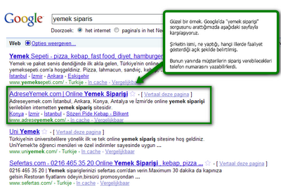
İyi Örnek
Bilgilendirici başlıklar kullanın. Gereksiz laf kalabalığından kaçının
Anahtar kelimeleri başlıkta kullanın. Kullandığınız başlık sayfanın içeriğiyle örtüşsün
Kısa tutun. Maksimum 65 karakter kullanın
Google’da hangi kelimelerin aratıldığını araştırın. Sadece kendi kullandığınız kelimeler için Google’da yukarılarda yer almak egonuzu tatmin eder ama ziyaretçi getirmez.
Kime hitap ettiğinizi iyi düşünün. “Dizüstü bilgisayar: En yeni modellerin karşılaştırmaları” ile “Dizüstü bilgisayar: En düşük fiyatlar” farklı kitlelere hitap eder.
Şirketinizin ismini sayfa başlığında kullanmayı unutmayın.
Şirket ismi ve başlığın kalanı arasına “|” ya da “-”gibi bir işaret koyun.
Mümkün olduğu kadar her sayfa için o sayfaya özel başlık kullanın

Slide 18
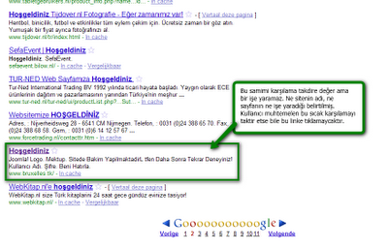
Kötü Örnek
Kötü Örnek

Slide 19
Ziyaretçilerinizin Dilini Kullanın
Son zamanlarda “Content is king” yani “içerik kraldır” lafı daha sık telaffuz ediliyor.
Web sitesi tasarımında ne kadar başarılı olursanız olun orijinal, aranılan ve merak uyandıran içeriğiniz yoksa kaybetmeye mahkûmsunuz.
İçerik her ne kadar kral da olsa halkını (yani web sitenizin ziyaretçilerini) memnun etmek zorunda.
Çünkü bizim topraklardaki tabiriyle “müşteri her zaman haklıdır”.

Slide 20
Ziyaretçilerinizin Dilini Kullanın
Eğer onların kullandığı kelimeleri kullanmazsanız; • Sizi nasıl bulacaklar? • Bulsalar dahi sizi nasıl anlayacaklar?

Slide 21
Ziyaretçilerinizin Dilini Kullanın
Onların kullandıkları kelimeleri bildiğinizi “varsaymayın”, öğrenin! • Google Arama Trendleri hizmetini ya da arama motorları için anahtar kelime bulma araçlarını kullanın • Web sitenizin loglarına bakın.
• Site içi aramada hangi kelimeleri kullandıklarını öğrenin • Kullanıcılarınıza sorun. Telefon, focus group, e-mail vb. yollarla hangi kelimeleri kullandıklarını öğrenebilirsiniz.

Slide 22
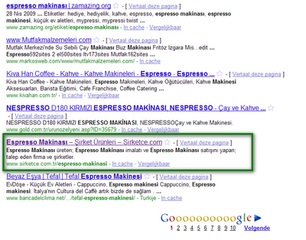
Ziyaretçilerinizin Dilini Kullanın
Örneğin Sirketce.com sitesi “Espresso Makinası” sorgusu aratıldığında ilk sayfada çıkarken “Espresso Makinesi” sorgusuyla arama yaptığımızda ortalarda gözükmüyor.

Slide 23
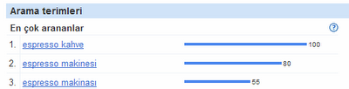
Ziyaretçilerinizin Dilini Kullanın
Çünkü şirket kullanıcıların “Makinesi” kelimesini “Makinası” kelimesinden daha fazla kullandığının farkında değil. Dolayısıyla kendilerine Google aracılığıyla ulaşabilecek potansiyel müşterileri kaçırıyorlar. Eğer Google’ın sunduğu Arama Trendleri aracından faydalansalar kullanıcıların hangi kelimelerle arama yaptıklarını görebilirlerdi;

Slide 24
Anlamlı ve Anlamsız Linkler
Yıllardır usability uzmanları linklerin bir anlamı olması gerektiğini söylüyorlar.
Anlamlı linkler kullanıcıların sitenizi daha iyi taramasını sağlar, tıklamayı teşvik eder ve sitenizin amaçları doğrultusunda hareket etmelerini sağlar (başka bir deyişle conversion ratio’yu artırır).

Slide 25
Anlamlı ve Anlamsız Linkler
İnternet ortamında bir kelimede ya da cümlede değişik bir renk kullanılmışsa ve altı çizilmişse link olarak algılanır.
Linkler göz için dikkat çeken, önemli noktalardır.
İnsan beyni bu noktaları “buraya tıkla” ya da “daha fazla oku” şeklinde kayıt ettiğinde linklerin anlamı ve önemi azalır.
Öte yandan linklere isim verirken “Kullanım kolaylığı uzman raporu (Usability expert review) nedir?” ya da “Description Tag: Nedir ve neden çok önemlidir?” gibi anlamlı cümleler kullanılırsa beynimiz linkleri hafızaya alırken faydalı bir bilgi ile birlikte kaydeder.
Web sitesi ziyaretçileri linke tıkladıklarında ne ile karşılaşacaklarına dair fikir sahibi olurlar.

Slide 26
Google da bu konuya önem veriyor
Google bir sayfayı indexlerken sadece sayfadaki kelimelere değil, linklere de bakar.
Bu nedenle “Kullanım kolaylığı uzman raporu (Usability expert review) nedir?” şeklinde bir link sayfanızın “kullanım kolaylığı, uzman raporu” gibi arama motoru sorgularında daha yükseklerde sıralanmasını sağlar.
“Buraya tıklayın” şeklinde bir link bu konuda pek yardımcı olamayacaktır.

Slide 27
Görme engelliler
Görme engelliler de bir web sitesini ziyaret ederlerken bir linkten diğerine atlarlar.
Gözleriyle olmasa bile kullandıkları yazılımla linkleri takip ederler.
Bu sebepten linklerinizin anlamlı olması onlara da çok yardımcı olacaktır.

Slide 28
İpuçları
“Burayı tıklayın” ve “daha fazla” gibi linklerden kaçının
Linkin kullanıcıyı götüreceği sayfa hakkında olabildiğince açık olmasına çalışın. Kullanıcı ne beklemesi gerektiğini bilebilsin
Başlıkları tıklanabilir yapın ki “Devamını oku” gibi linklere ihtiyaç kalmasın
En önemli kelimeyi başa koyun. Bu kullanıcıların sayfayı ve linklerinizi taramalarını kolaylaştıracaktır.

Slide 29

Örnekler
Aşağıdaki ekran kesitinde bunca laf kalabalığı yerine sadece "Üye Ol" demek yeterli.

Slide 30
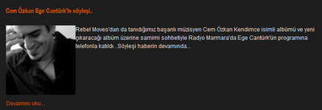
Örnekler
Aşağıdaki örnekteki gibi "Devamını Oku" linki koymak yerine yazıları ve başlığı tıklanabilir yapmak bizi bu gereksiz linkten kurtarır.

Slide 31
Türkiye'de siteler mobil için optimize ediliyor mu?

Slide 32
Mobil için optimize edilmiş site nedir?
Mobil için optimize edilmiş site (Mobile Optimized Website) özellikle akıllı telefonların popülerlik kazanması ile çok ama çok önemli bir hale geldi.
Artık masaüstü ya da dizüstü bilgisayarlar tek seçeneğimiz değil. Bu zaten çok bilinen bir gerçek ve anlatmaya gerek bile yok.
Kadıköy - Beşiktaş vapurunda etrafınızda 5 kişiden 4'ünün boğaz manzarası yerine ellerindeki ufak ekranlara baktıklarını gördükten sonra işin önemini (ya da vehametini) bir kez daha malum olmadı mı?

Slide 33
Mobil için optimize edilmiş site nedir?
Hal böyle iken, her gün saatlerimizi o ufak ekranda dolma parmaklarımızla (uluslararası literatürde de buna fat finger sorunu deniyor) ufacık linklere denk getirmeye çalışıyoruz.
Olmuyor, zoom in yapıyoruz ama bu sefer de ekranın ufacık bir kısmını görebiliyoruz.
Sağa sola kayıp aradığımız nerede diye bakınıyoruz.

Slide 34
Mobil için optimize edilmiş site nedir?
İşte bu problemleri çözmek için küçük ekranların limitlerini göz önünde bulundurup mobil kullanıcıları için siteyi yeniden düzenlemeye "mobil için optimize etmek" diyoruz. Bu genellikle Daha büyük butonlar
İçeriğin yeniden düzenlenmesi
Resim boyutlarının küçültülmesi
Sitenin basitleştirilmesi
şeklinde oluyor.

Slide 35
Mobil için optimize edilmiş site nedir?
Peki yapmazsanız ne oluyor? Kocaman masaüstü bilgisayarlar için hazırladığınız sitenizin aynısını ufacık ekranlı akıllı telefon kullanıcılarınıza gösteriyorsunuz. Diyebilirsiniz ki bizim iPhone, iPad, Android uygulamalarımız var, yetmiyor mu?
Çünkü muhtemelen hala uygulamalarınıza gelen trafiğin iki katı mobil tarayıcılardan geliyor. Herkes çok emek verdiğiniz uygulamayı maalesef kullanmıyor. Hatta yüklememiş bile. Şimdi Türkiye'deki e-ticaret piyasasına bir göz atalım. İyi örneklerle kötü örnekleri karşılaştıralım. İyilere aferin diyelim, kötülere parmak sallayalım.

Slide 36
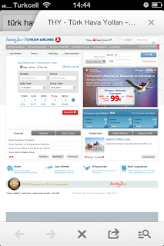
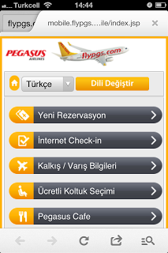
İlk örnek havacılık sektöründen. Aşağıda Türk Havayolları ve Pegasus'un akıllı telefon (bu örnekler iPhone ile alındı) ile mobil tarayıcıdaki ekran kesitlerini görüyorsunuz.

Slide 37
Mobil için optimize edilmiş site nedir?
Pegasus mobil kullanıcıları için sitesini optimize ederken Türk Hava Yolları herhangi bir değişiklik yapmıyor. Dolayısıyla kullanım kolaylığı açısından Pegasus rakibinden bir adım öne geçiyor. Konusu açılmışken belirteyim, iki firmanın da siteleri ile ilgili ciddi kullanım kolaylığı (usability) sorunları var (masaüstü için hazırlanmış sitelerden bahsediyoruz). Biletlerinin çoğunu internetten satan Türkiye'nin iki dev kuruluşunun hala bu sorunları çözmemiş oluşunu anlayamıyoruz. Bu sitelerden daha önce bilet satın almayı başarmışsanız kendinizle gurur duyabilirsiniz. Sanki ziyaretçinin kavramasını zorlaştırmak için ekstra çaba harcanmış.

Slide 38
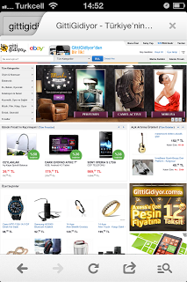
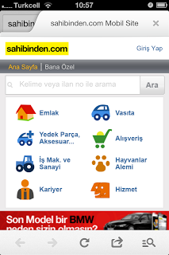
Bir başka örnek de e-ticaret sektöründen. Gittigidiyor.com sitesini optimize etmezken Sahibinden.com bunu yapmış.

Slide 39
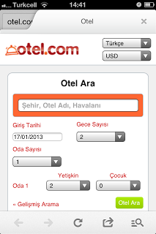
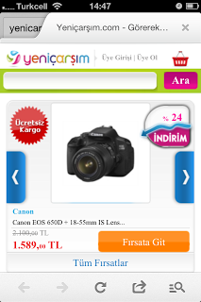
Bunun dışında mobil alanda vizyonunu ortaya koyan ve işin önemini kavrayan diğer siteler aşağıdaki gibi. Hepsine birer alkış.

Slide 40
Mobil için optimize edilmiş site nedir?
Bunun dışında;
Hepsiburada
Trendyol
Markafoni
Çiceksepeti
gibi e-ticaret sektörünün liderlerinin henüz mobil için optimize edilmiş siteleri yok.

Slide 41
Görme Engelliler Nasıl İnternet Kullanıyor?
http://www.uzmantv.com/gorme-engelliler-ne-tur-bilgisayarlar-kullaniyor
http://mebk12.meb.gov.tr/meb_iys_dosyalar/42/03/175302/dosyalar/2013_02/13011933_dreamweaverdersnotlari.pdf
http://bidb.comu.edu.tr/bilgiler/kamu_internet_sitesi_genelgesi.htm

